Slide 1
Lesson 1
pip명령으로
모듈 설치하기

Slide 2
pip명령으로 모듈 설치하기
파이썬 개발 환경에 새로운 모듈을 설치하기
pip(Python Install Package)를 사용하면 쉽게 설치할 수 있다.
  pip list : 설치된 목록을 볼 수 있다.
  pip install BeautifulSoup4: 새로운 패키지를 설치할 수 있다.
  pip uninstall BeautifulSoup4: 설치된 패키지를 언인스톨 할 수 있다.
Notes:
파이썬 진영의 유명한 라이브러리 중에 하나인 BeautifulSoup이라는 라이브러리를 설치해서 사용하면 필요한 데이터들을 쉽게 수집할 수 있습니다.
인터넷에 연결되어 있는 환경이라면 pip(Python Install Package)를 사용해서 쉽게 설치할 수 있습니다. 파이썬 3.9이 설치되어 있다면 c:\python39\scripts폴더로 이동해서 실행합니다. 윈도우 탐색기에서 상단에 cmd를 입력해서 커맨드창을 오픈 하면 됩니다. 파이썬이 설치된 폴더 아래의 scripts폴더로 이동해서 명령을 실행합니다. 꼭 c:\python39\scripts폴더로 이동할 필요는 없습니다. 미리 공용패스로 잡혀있는 경우는 아무 폴더에서나 접근할 수 있지만 실행파일이 있는 것을 한번 살펴본다면 scripts폴더를 한번 보셔도 됩니다. 설치를 할 경우는 install을 사용하고 제거를 할 경우 uninstall을 사용합니다. 설치된 리스트를 볼 경우 list를 사용합니다.
pip install beautifulsoup4

Slide 3
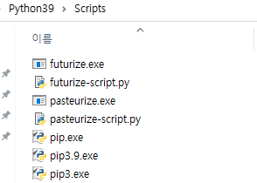
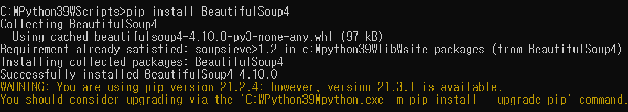
pip명령으로 모듈 설치하기
설치된 목록을 본다.
  pip list
실제 모듈을 설치한다.
  pip install beautifulsoup4
Notes:
pip명령으로 설치를 하면 c:\python38\lib\site-packages폴더에 저장이 됩니다. 실시간으로 개발환경을 셋팅할 수 없는 노트북이나 PC라면 이 폴더를 그대로 복사해서 다른 노트북이나 PC에 덮어쓰기를 하면 됩니다. 회사 내부의 보안 정책때문에 문제가 되면 별도의 노트북을 외부에서 셋팅해서 pip로 실시간으로 셋팅한 c:\python39\lib\site-packages폴더를 그대로 다른 노트북이나 PC에 복사해주면 됩니다.

Slide 4
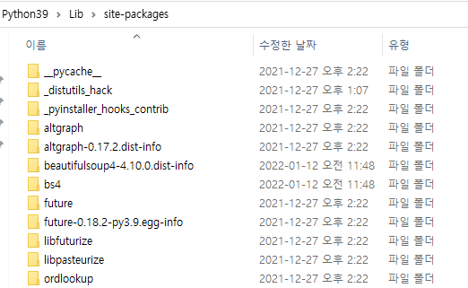
pip명령으로 모듈 설치하기
혹시 회사 내부에 인터넷이 안 되는 PC나 노트북(보안상 망 분리가 되어 있는 경우)이라면 다음과 같이 하면 된다.
파이썬이 c:\python39에 설치되어 있고 미리 BeautifulSoap이 설치된 PC의 c:\python39\lib\site-packages폴더를 다른 PC에 복사해 주면 된다.
Notes:
요즘은 보안상 내부 사용자 PC중에 망분리가 되어 있는 경우가 있습니다. 이런 경우라면 위의 미리 설치가 되어 있는 c:\python39\lib\site-packages폴더를 복사해서 덮어쓰기를 하면 됩니다. 추가로 pip명령으로 설치하는 파일들은 이 폴더에 저장됩니다. 그대로 다른 개발환경으로 복사해서 사용해도 됩니다.

Slide 5
Lesson 2
HTML과 CSS
미리 연습해 보기

Slide 6

HTML과 CSS 미리 연습해 보기
HTML(HyperText Markup Language)5는 이전 버전을 넘는 많은 확장들을 제공한다
  브라우저 밴더들을 위한 룰들
  모던한 웹 애플리케이션 개발을 반영한 새로운 요소들
  데스크탑과 모바일 애플리케이션의 지원능력을 지원하는
  JavaScript API들
  2014년 10월 28일 HTML5 권고안 발표됨
  CSS(Cascading Style Sheet)3은 HTML문서에 있는 태그들을
  시각적으로 꾸며주는 역할을 담당한다.
Notes:
웹 크롤링을 하려면 기본적으로 HTML문서를 작성하지 않아도 요소(Element) 또는 태그(Tag)를 이해하고 있어야 합니다. 어떤 HTML요소들이 있고 속성들이 있는지 이해를 해야 웹페이지에 있는 데이터를 수집할 수 있습니다. HTML(HyperText Markup Language)5는 최근에 많이 사용하고 있는 웹페이지를 작성할 때 사용하는 기본적인 마크업 언어를 의미합니다. 약간의 시간을 들여서 기본적인 내용들을 공부하시면 도움이 됩니다. CSS(Cascading Style Sheet)3은 HTML문서에 있는 태그들을 좀 더 시각적으로 꾸며주는 경우에 사용되는데 우리는 크롤링 할 때 이런 속성들을 사용해서 필요한 데이터를 필터링 해서 가져오는 용도로 사용하려고 합니다.
최근에 웹기술이 많이 발전을 해서 데스크탑과 모바일에서 웹 기반 기술들을 많이 사용하고 있습니다. 파이썬으로도 웹페이지를 만들 수 있습니다. 파이썬 진영에는 django프레임워크, flask프레임워크 등이 많이 사용되는 기술들입니다.

Slide 7
HTML과 CSS 미리 연습해 보기
모든 HTML page들은 같은 구조를 가진다.
  DOCTYPE 선언
  HTML 섹션 포함
    Header
    Body
각 HTML 버전들은 고유의 DOCTYPE을 사용한다.
  브라우저는 HTML 마크업을 어떻게 해석할지를 결정할 때 DOCTYPE 선언을 사용한다.
  HTML5 페이지에서 DOCTYPE에는 html을 지정한다.
Notes:
대부분의 HTML문서들은 계층적인 구조를 가지고 있습니다. <html>태그 안에 <body>태그 내부에 우리가 원하는 컨텐츠가 포함되어 있습니다. 시작하는 태그가 있으면 종료태그가 보통은 한 쌍으로 제공 됩니다. 아래와 같은 구조입니다.
<!DOCTYPE html>
<html>
<head>
<title>
아주 쉬운 HTML문서 샘플입니다.
</title>
</head>
<body>
<div>…

Slide 8
HTML과 CSS 미리 연습해 보기
HTML 요소들은 웹 페이지의 컨텐츠에 대해 구조와 의미를 정의한다.
요소들은 시작 태그와 종료 태그로 컨텐츠를 감싸서 사용할 수 있다
요소의 컨텐츠에 대해 추가적인 정보를 제공하려면 속성들을 사용한다.
예를 들면 <p id=“first”>이면 p는 태그이고 id는 태그 내부의 속성이다.
<p>
<strong>Elements</strong> consist of
<strong>content</strong> bookended by a
<em>start</em> tag and an <em>end</em> tag.
</p>
Notes:
<p>태그는 문단을 정의할 때 사용합니다. <strong>태그는 볼드체로 컨텐츠를 꾸며주는 역할을 수행합니다. <em>은 이텔릭체로 변경해서 보여줍니다. 대부분 HTML 태그는 화면에 표시하는 용도로 사용됩니다.
태그나 요소에 추가적인 정보를 제공할 때 속성(attribute)를 사용합니다. 예를 들면 <p id=“first”>라고 사용하는 경우 <p>태그에 id속성을 통해 이름을 구분할 수 있습니다. 하나의 태그에 부가적인 데이터를 전달할 경우 태그 내부에서 속성을 사용합니다. 크롤링을 할 경우 많이 사용되는 <div class=“title”>과 같은 형태가 바로 추가적인 속성을 사용해서 필요한 컨텐츠를 가지고 있는 태그들을 필터링하는 용도로 사용하려고 합니다.

Slide 9
HTML과 CSS 미리 연습해 보기
HTML 안에 텍스트는 아래와 같이 마크업 된다:
  heading들과 paragraph들
  아래와 같이 강조
  리스트
<h1>An Introduction to HTML</h1>
<p>In this module, we look at the history of HTML and CSS.</p>
<h2>In the Beginning</h2>
<p>WorldWideWeb was created by Sir Tim Berners-Lee at CERN. </p>
To <strong>emphasize</strong> is to give extra weight to (a communication); <em>"Her gesture emphasized her words"</em>
  <ul>
  <li>Notepad</li>
  <li>Textmate</li>
  <li>Visual Studio</li>
  </ul>
Notes:
<h1>태그는 헤더를 출력할 경우 사용합니다. 좀 더 작은 글자로 헤더를 출력할 때 <h2>태그를 사용할 수 있습니다. 리스트형태로 출력할 경우 순서가 없는 경우 <ul>, 순서가 있는 경우 <ol>태그를 사용할 수 있습니다. 내부에 리스트 형태로 출력되는 아이템들은 <li>태그로 감싸서 출력하면 됩니다.
기본적인 문법이 어렵지 않기 때문에 비주얼 스튜디오 코드에서 하나의 HTML문서를 작성해서 직접 입력하고 파일로 저장해서 Chrome이나 IE같은 웹브라우저로 확인하면 됩니다. HTML태그는 하루 정도만 시간을 투자해서 정리하면 어렵지 않게 익힐 수 있는 마크업 입니다. 웹 기술에 도전하신다면 약간의 시간을 투자하시길 권합니다. 요즘은 개발자 환경에서 웹이나 모바일 앱을 만드는 기술들이 기본적인 기술들로 많이 사용됩니다.

Slide 10
HTML과 CSS 미리 연습해 보기
이미지를 표시하기 위해 <img>태그 사용
  이미지 소스의 URL을 기술하기 위해 src 속성을 사용한다.
링크를 정의하기 위해 <a> 태그 사용
  링크의 대상을 지정하기 위해 href 속성을 사용한다.
<img src="logo.jpg" alt="My Web site logo" height="100" width="100" />
<a href="default.html" alt="Home Page">Home</a>
Notes:
이미지를 웹브라우져에 출력할 때 <img>태그를 사용합니다. 파일이름과 크기를 지정해서 원하는 위치에 출력할 경우 사용합니다. 하이퍼링크 태그인 <a href=“default.html”>Home</a>의 경우 Home이라는 글자를 클릭하면 <a>태그 내부에 속성으로 된 href에 있는 주소로 이동을 합니다. 크롤링을 할 경우 검색한 결과에서 웹페이지의 주소를 검색할 때 <a>태그의 href속성을 사용할 수 있습니다.

Slide 11
HTML과 CSS 미리 연습해 보기
모든 CSS 룰들은 동일한 문법을 사용한다.
주석들은 /* … */ 로 감싸서 사용한다.
selector {
property1:value;
property2:value;
..
propertyN:value;
}
/* Targets level 1 headings */
h1 {
font-size: 42px;
color: pink;
font-family: 'Segoe UI';
}
Notes:
스타일시트(CSS)에서 선택자(selector)는 특정 태그를 선택해서 스타일을 적용할 경우 사용합니다. 태그 이름을 직접 지정하면 각 태그에 바로 적용되기 때문에 특정 태그의 ID를 지정하거나 그룹을 지정할 수 있습니다.
h1 { font-size:42px; }와 같이 지정하면 같은 HTML페이지에 있는 모든 h1태그에 적용됩니다. 선택자(selector)를 잘 지정해서 이러한 태그의 범위를 세밀하게 지정할 수 있습니다. 특정 ID의 태그에만 적용하거나 특정 태그의 그룹(class)에 적용할 수 있습니다.

Slide 12
HTML과 CSS 미리 연습해 보기
3개의 기본 CSS 선택자(selector)들이 있다.
  요소명으로 선택: h2{}
  class속성명으로 선택: .title {}
  id속성명으로 선택: #first {}
CSS 선택자(selector)들은 몇 개의 특별한 룰들을 생성하기 위해 조합될 수 있다.
Notes:
선택자(selector)를 요소명으로 지정하면 너무 광범위하기 때문에 class라는 그룹속성을 사용할 수 있습니다. <div>태그 또는 <span>태그 혹은 태그를 지정하지 않고 같은 그룹(class)로 지정해서 동일한 스타일을 적용하도록 하는 특징을 크롤링 할 경우에 사용할 수 있습니다.
반드시 이런 방식으로만 크롤링을 하는 것은 아니지만 웹개발자나 웹디자이너들이 많이 사용하는 태그에 추가된 class속성을 사용하면 매우 쉽게 데이터를 수집할 수 있습니다. class속성 외에 다른 추가 속성들을 사용해도 됩니다. 우리는 태그에 추가된 속성들을 사용해서 내게 필요한 태그들만 필터링을 하려고 합니다.

Slide 13
HTML과 CSS 미리 연습해 보기
요소에 스타일을 저장할 때 style 속성을 사용한다.
페이지에 스타일들을 포함 하기 위해 <head>에 <style> 태그를 지정한다.
외부 스타일 시트를 참조하기 위해 <link> 요소를 사용한다.
<p style="color:blue;">
some text </p>
<style type="text/css">
p { color: blue; }
</style>
<link rel="stylesheet" type="text/css" href="mystyles.css" media="screen">
Notes:
각 태그마다 직접 스타일 속성을 지정하는 것은 개수가 많으면 작업량이 많아지게 됩니다. <p style=“color:blue;”>some text</p>라고 하는 것보다 <style type=“text/css”>p { color:blue; } </style>이라고 하나의 웹 페이지에 바로 저장하면 같은 페이지에 있는 모든 <p>태그에 바로 적용할 수 있습니다.
만약에 웹페이지가 10개정도 있다고 가정하면 이런 경우는 별도의 스타일시트 파일을 만들고 <link>태그를 사용해서 적용을 해주면 10개의 페이지에 모두 적용을 할 수 있습니다. 대부분의 경우 스타일시트 파일을 별도로 저장해서 <link>태그를 사용해서 적용하는 형태로 사용합니다.

Slide 14
Lesson 3
웹 크롤링(Web Crawling)

Slide 15
웹 크롤링(Web Crawling)
간단한 html문서를 사용해서 검색하는 방법을 연습한다.
  <!DOCTYPE html>
  <html>
  <head>
  <title>아주 쉬운 HTML문서 샘플입니다.</title>
  </head>
  <body>
  <div>
  <p class="inner-text first-item" id="first">
  교육센터
  <a href="http://www.credu.com" id="credu">크레듀</a>
  </p>
  <p class="inner-text second-item">
  파이썬 사이트
  <a href="https://www.python.org" id="python">Python</a>
  </p>
  </div>
Notes:
제공되는 간단한 웹서버에서 문자열을 가지고 오기 전에 간단한 연습을 먼저 해 봅니다. 강사가 제공하는 test01.html문서를 사용합니다. 아래와 같이 작성되어 있는 문서입니다. HTML문서에서 사용하는 태그는 일반적으로 디스플레이를 꾸며주기 위한 용도로 사용합니다. 그런데 웹 크롤링에서는 태그와 속성을 사용해서 필요한 텍스트를 콕 집어서 뽑아내는 방법으로 태그를 이용합니다.
일단 HTML문서나 태그가 익숙하지 않다면 눈으로 태그를 한번 살펴봅니다. <html>태그 안에 <head>태그가 있고 대부분의 컨텐츠는 <body>태그 안쪽에 있습니다. 문단을 나누는 용도로 사용하는 것이 <p>태그입니다. 별도의 내용들로 구분할 때 보통 <div>, <span>태그를 사용합니다.

Slide 16
웹 크롤링
  <p class="outer-text first-item" id="second">
  <b>
  데이터 과학은 멋집니다.
  </b>
  </p>
  <p class="outer-text">
  <b>
  지속적인 학습이 필요합니다.
  </b>
  </p>
  </body>
  </html>
Notes:
HTML문서를 살펴보면 <p>태그가 4개 제공되고 태그 내부에 <a>태그나 <b>태그가 있는 것을 확인할 수 있습니다. 앞에서 pip명령으로 설치한 BeautifulSoup을 사용해서 태그와 컨텐츠를 검색해 보겠습니다.

Slide 17
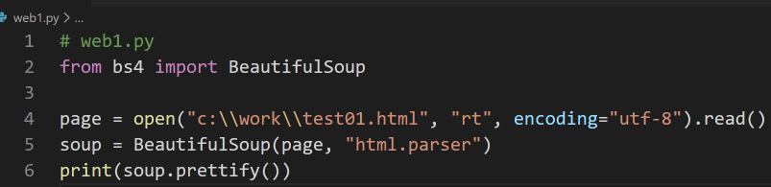
웹 크롤링
BeautifulSoup을 임포트 해서 soup객체를 생성
Notes:
이제는 태그를 파이썬으로 읽어들여서 아래와 같이 작업해 봅니다. pip명령으로 설치한 BeautifulSoup을 메모리에 탑재합니다. from 패키지명 import 모듈명을 지정하면 됩니다. bs4라는 이름을 패키지명으로 지정해도 됩니다.
from bs4 import BeautifulSoup
아래와 같이 코딩하면 저장된 html문서를 읽어서 검색이 용이한 soup 객체를 만들고 보기 좋게 정리해서 출력을 합니다.
page = open("c:\\work\\test01.html", "rt", encoding="utf-8").read()
soup = BeautifulSoup(page, "html.parser")
print(soup.prettify())

Slide 18
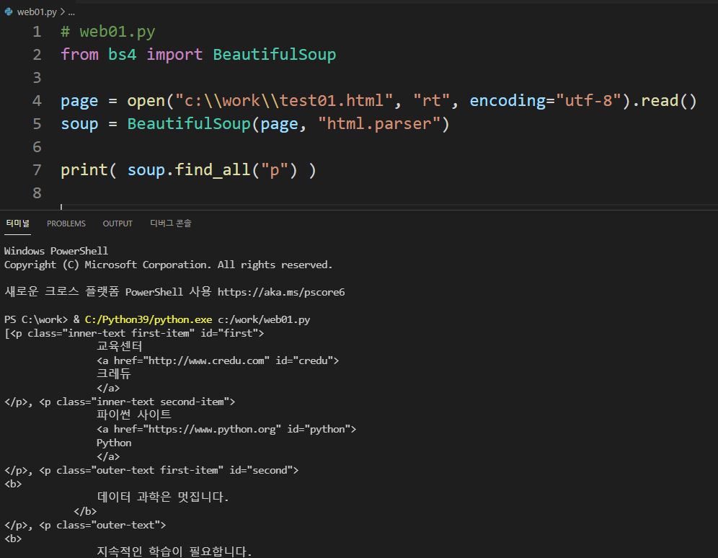
웹 크롤링
Html문서 내부에 있는 <p>태그를 전부 검색
Notes:
html문서 내부에 있는 <p>태그만 찾을 경우 아래와 같이 soup객체에서 find_all()메서드를 사용해서 호출하면 됩니다. find_all()메서드의 경우 문서 전체를 검색을 해서 결과를 리스트형태로 리턴 합니다. 아주 손쉽게 <p>태그들을 검색할 수 있습니다.
print(soup.find_all("p"))

Slide 19
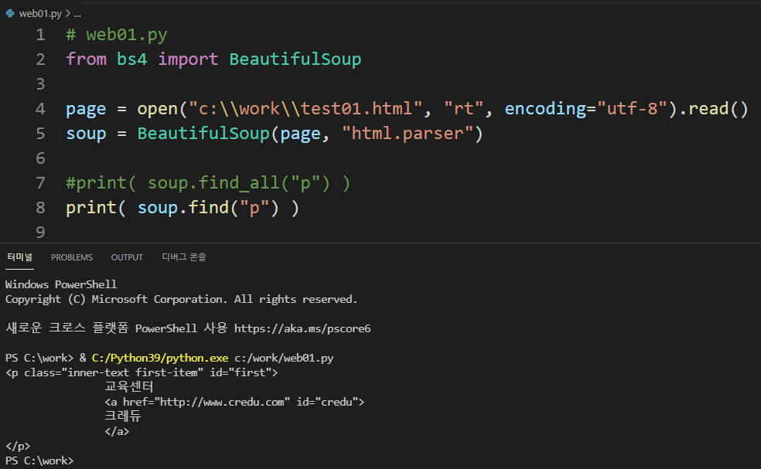
웹 크롤링
<p>태그 하나만 검색하는 경우
Notes:
하나의 p태그만 찾으면 find()메서드를 사용합니다. 결과를 보면 첫번째 <p>태그를 검색해서 리턴하고 바로 중단된 것을 확인할 수 있습니다.
print(soup.find("p"))

Slide 20
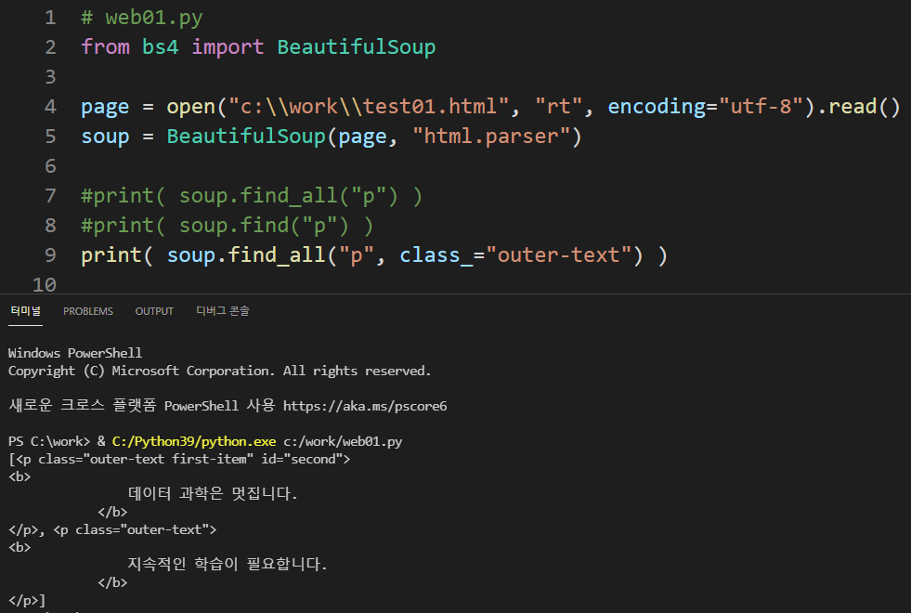
웹 크롤링
<p>태그 중에 class=‘outer-text’속성을 가지고 있는 태그만 모두 검색
Notes:
특정한 <p>태그를 찾을 때는 아래와 같이 합니다. <p>태그 중에 속성으로 class="outer-tex"를 가지고 있는 경우만 검색합니다. 여러 개의 <p>태그 중에 class라는 속성에 "outer-text"라는 문자열이 있으면 해당 <p>태그만 리스트 객체로 받을 수 있습니다. 우리가 크롤링하려는 웹문서들은 상당히 복잡한 태그와 데이터로 구성되어 있기 때문에 필터링하는 조건으로 이런 코드를 사용하려고 합니다.
print(soup.find_all('p', class_='outer-text'))

Slide 21
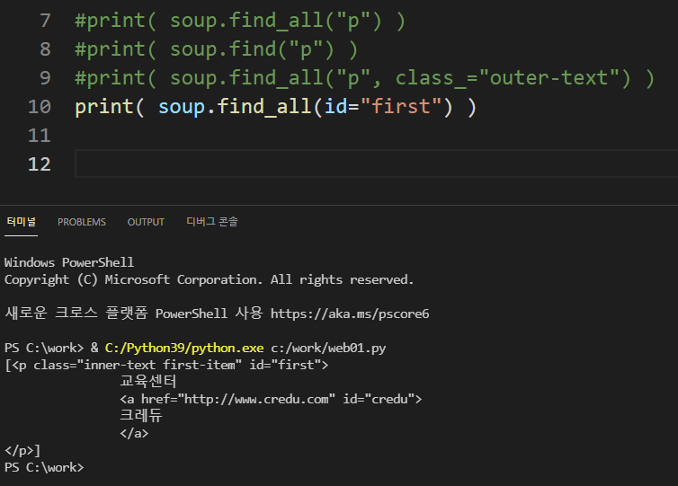
웹 크롤링
태그를 명시하지 않고 class=‘outer-text’속성이 있는 경우를 모두 검색
  print(soup.find_all(class_='outer-text’))
태그의 id속성이 ‘first’인 경우를 모두 검색
Notes:
태그를 명시하지 않고 태그의 속성 중에 class가 outer-text인 것을 검색하도록 지정할 수 있습니다. 이렇게 하면 태그에 상관없이 class=“outer-text”로 되어 있는 태그들을 리턴합니다.
print(soup.find_all(class_="outer-text"))
또는 태그의 속성 중에 id가 first인 것을 검색하도록 지정할 수 있습니다.
print(soup.find_all(id="first"))

Slide 22
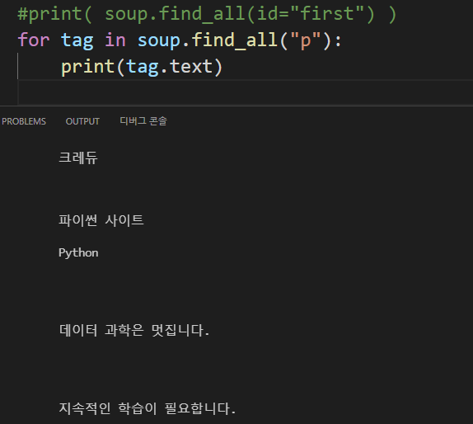
웹 크롤링
이번에는 태그 안쪽에 있는 문자열만 추출한다. text속성을 사용하면 태그 안에 있는 텍스트만 가지고 올 수 있다.
Notes:
우리가 원하는 것은 대부분 태그 안쪽에 있는 문자열입니다. 이번에는 태그 안쪽에 있는 문자열만 추출해 봅니다. text속성을 사용하면 태그 안에 있는 텍스트만 가지고 올 수 있습니다. 우리가 원하는 것은 사실 태그가 아닌 태그 안에 있는 문자열입니다. 아래의 코드를 실행하면 <p>태그 안쪽에 있는 문자열만 출력되는 것을 볼 수 있습니다. 간단하게 .text속성만 지정을 해도 쉽게 태그를 제거하고 컨텐츠를 뽑아낼 수 있습니다.
for tag in soup.find_all("p"):
print(tag.text)

Slide 23
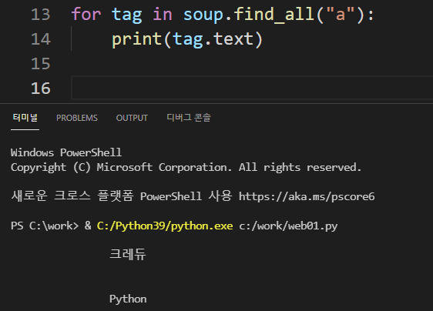
웹 크롤링
이번에는 html문서에서 a태그만 검색
Notes:
이번에는 html문서에서 <a>태그만 찾아서 가지고 옵니다. 단순하게 soup.find_all("a")라고 지정하면 됩니다. 원하는 문자열을 감싸고 있는 태그를 찾아오는 것이 너무나 쉽게 구현되어 있는 것을 알 수 있습니다.
links = soup.find_all("a")
print(links)

Slide 24
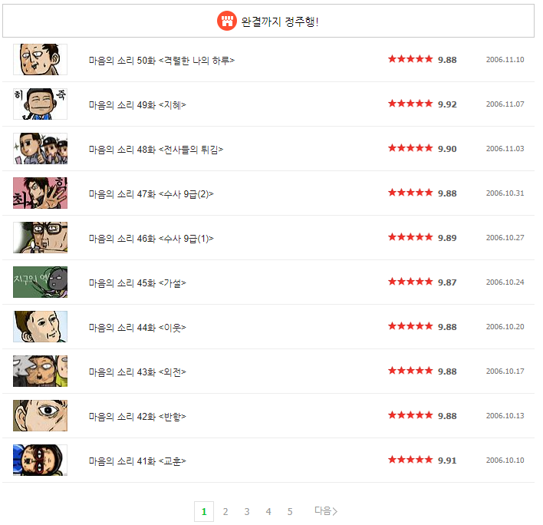
웹 크롤링
웹에 있는 데이터를 가져오려면 웹 서버 쪽에 요청을 하고 결과를 받아야 한다.
네이버 웹툰 페이지로 가서 내용을 살펴본다.
Notes:
이번에는 실제 웹서버쪽에 요청을 해서 특정 문자열을 검색해 보도록 하겠습니다. 강사가 제공하는 파일에서 네이버의 웹툰 목록을 받아오도록 합니다. 해당 웹 페이지에서 웹툰의 리스트가 출력되는 문자열 목록을 검색해 보도록 합니다.
네이버와 같은 포탈 사이트 또는 국내의 커뮤니티 사이트에서 다운로드되는 웹페이지들은 매우 복잡한 경우가 많습니다. HTML태그와 JavaScript 그리고 CSS등이 복합적으로 되어 있기 때문에 한 페이지가 수천 라인으로 구성된 경우를 많이 보게 됩니다. 우리의 관심사는 여기에서 특정 태그의 스타일을 찾아서 웹툰의 제목을 출력하거나, 주식 데이터, 날씨 데이터 등을 수집하려고 합니다. 사용하는 웹브라우저에서 소스보기를 해서 해당 특징들을 찾아내야 이런 작업들이 가능합니다.

Slide 25
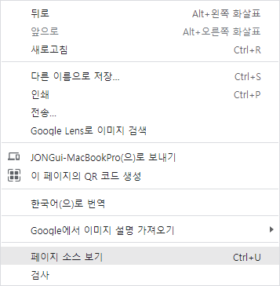
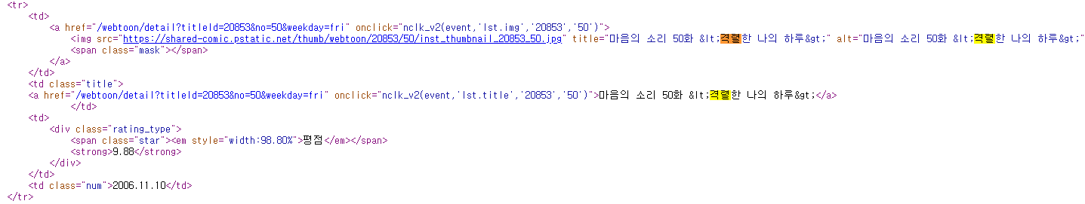
웹 크롤링
웹 브라우저에서 소스 보기(페이지 소스 보기)를 클릭해서 웹툰의 제목 중에 하나를 검색해 본다.
Notes:
크롬, IE, 사파리와 같은 웹브라우져를 사용하는 경우 웹페이지에서 마우스 오른쪽 버튼을 클릭하고 “소스 보기“ 또는 “페이지 소스 보기”를 하며 직접 HTML 페이지 소스를 볼 수 있습니다.
캡쳐한 화면 하단을 보면 html문서의 소스가 그대로 나온 것을 볼 수 있습니다. “격렬한 나의 하루”이라는 문자열을 감싸고 있는 <td class=”title”><a href=”…”>마음의 소리 50화 격렬한 나의 하루</a</td>이 보입니다. 우리가 원하는 웹툰의 제목을 가져오려면 td태그 중에 class=”title”이라는 속성이 있는 태그만 검색해 오면 됩니다.
HTML에서는 격자모양을 만들 경우 <table>태그를 사용할 수 있습니다. 10행 4열의 형태로 되어 있는 행을 정의하는 <tr>태그와 컬럼을 정의하는 <td>태그에서 두번째 <td>태그가 <td class=“title”>이라는 형태로 생성되어 있는 것을 검색해 오면 됩니다.
이렇게 검색을 하면 한페이지에 있는 수많은 <td>태그 중에서 특정 스타일의 <td>태그만 검색할 수 있습니다.

Slide 26
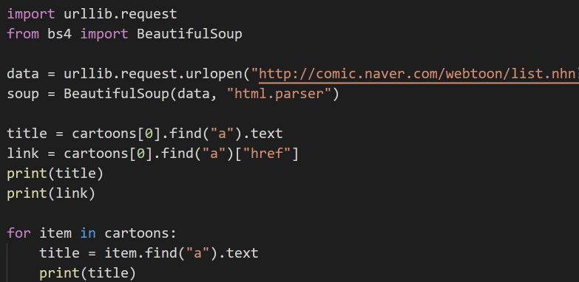
웹 크롤링
웹에 있는 데이터를 가져오려면 웹 서버 쪽에 요청을 하고 결과를 받아야 한다.
네이버 웹툰 페이지를 요청하고 HTML문서를 받아와서 soup객체로 생성한다.
Notes:
웹서버(네이버 포탈)에 요청을 해서 HTML문서를 처리 결과로 받아야 하기 때문에 urllib.request모듈을 임포트 합니다. 웹서버에 요청해서 받은 문자열 데이터를 data라는 변수에 저장합니다.
BeautifulSoup(data, “html.parser”) 클래스의 생성자 메서드에 문자열 데이터를 넘기고 “html.parser”라는 정해진 문자열을 입력하면 html문서에서 필요한 검색을 손쉽게 할 수 있는 soup객체가 생성됩니다.
일반적인 경우에는 html문서를 검색하기 때문에 “html.parser”를 입력하고 다른 경우는 xml문서를 검색하도록 지정할 수도 있습니다.

Slide 27
웹 크롤링
<td>태그가 많기 때문에 <td class=‘title’>이라는 태그만 검색해야 한다.
특정 스타일이 있는 데이터라면 검색의 결과가 상당히 줄어들 수 있다.
<td>태그 안쪽에는 <a>태그가 실제로 가져올 문자열이다.
  <td class="title">
  <a href="/webtoon/detail.nhn?titleId=20853…">
  50화 격렬한 나의 하루</a>
  </td>
  cartoons = soup.find_all('td', attrs={'class':'title'})
  title = cartoons[0].find('a').text
  link = cartoons[0].find('a')['href']
  print(title)
  print(link)
Notes:
데이터를 가져오고 싶은 웹페이지의 태그의 특징을 미리 알고 있어야 합니다. 네이버 웹툰 페이지에는 테이블 태그의 td태그 중에 <td class=“title”>와 같이 클래스 속성에 “title”로 되어 있는 태그로 감싼 부분의 웹툰의 제목을 포함하는 태그입니다. 아래와 같이 soup객체에서 검색해서 필요한 태그 리스트만 받아옵니다.
cartoons = soup.find_all(“td”, attrs={“class”:”title”)
첫번째 데이터를 받아온다면 아래와 같이 슬라이싱해서 결과를 확인해 봅니다. 파이썬의 인덱싱 문법을 사용해서 0번 방에 있는 첫번째 웹툰의 제목과 링크주소를 받아오면 됩니다. <td>태그 내부에 <a href=…>컨텐츠</a></td>와 같은 구조여서 한번 더 find()메서드로 검색을 하면 됩니다.
title = cartoons[0].find(“a”).text
link = cartoons[0].find(“a”)[“href”]
print(title)
print(link)

Slide 28
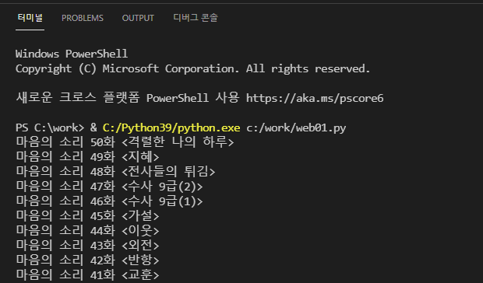
웹 크롤링
웹툰의 제목 리스트를 출력하도록 하면 아래와 같이 깨끗하게 리스트를 가져올 수 있다.
  for item in cartoons:
  title = item.find('a').text
  print(title)
Notes:
전체 목록을 받을 경우에는 아래와 같이 실행합니다. 현재의 페이지에는 웹툰이 10개씩 있는 경우 입니다. 보통 웹사이트의 게시물의 경우 10개에서 30개정도의 게시물이 하나의 페이지를 구성하는 경우가 일반적입니다. 필요하면 이렇게 반복구문을 통해 하나의 페이지를 전부 크롤링할 수 있습니다. 반복 구문을 좀 더 작성하면 10개의 페이지, 100개의 페이지에 있는 데이터를 전부 크롤링할 수 있습니다.
for item in cartoons:
title = item.find(“a”).text
print(title)

Slide 29
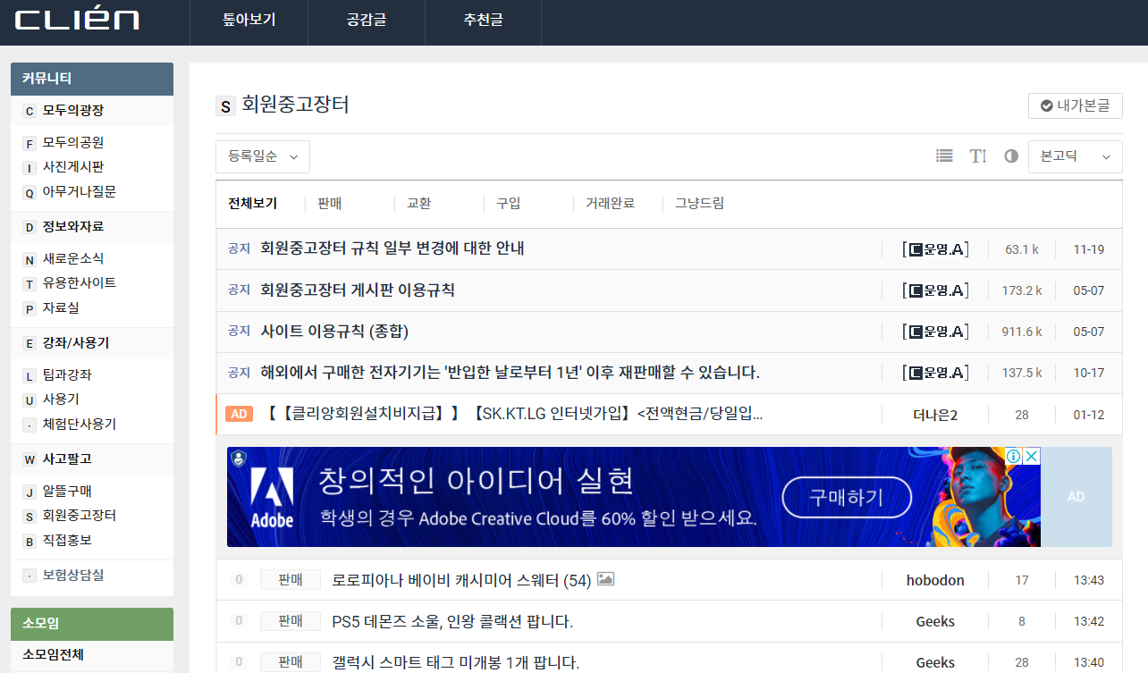
웹 크롤링
국내 커뮤니티 중에 하나를 검색해 본다. 웹 브라우져에서 “소스 보기”를 클릭한다. 게시물 제목을 하나 검색해서 태그의 스타일을 체크해 본다.
Notes:
대부분의 국내 유명 커뮤니티의 경우도 태그의 스타일이 복잡하지 않기 때문에 주소가 공개되어 있다면 앞에서 연습했던 것과 동일하게 접근 가능합니다. 각 태그의 class속성이나 data-role속성을 사용해서 특정 스타일의 태그를 검색해서 작업하면 약간의 코드로 데이터를 크롤링 하는 작업을 완료할 수 있습니다.

Slide 30
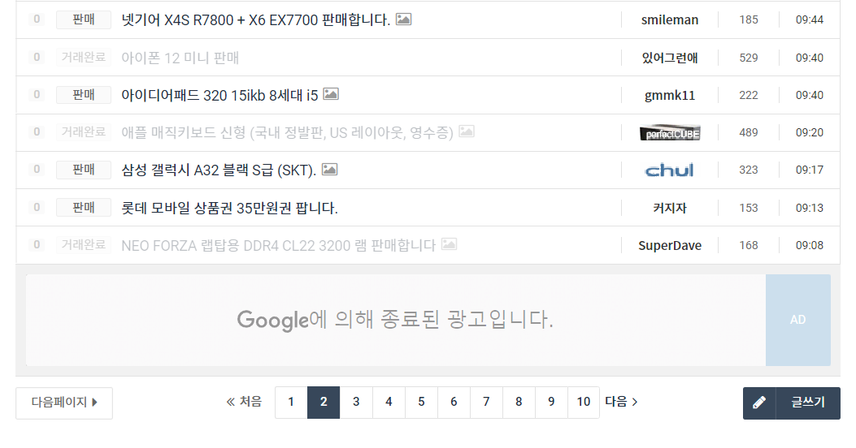
웹 크롤링
첫 번째가 아닌 두 번째 페이지를 클릭한다. 웹 브라우저의 URL주소를 보면 “http://기존 주소” + “&po=1”이 추가되어 있다. 세 번째 페이지면 “…&po=2”로 만들어 진다.
https://www.clien.net/service/board/sold?&od=T31&category=0&po=1
Notes:
한 페이지가 아닌 다중 페이지를 검색하는 경우는 URL주소를 동적으로 생성해 주면 됩니다. 일반적인 경우에 웹서버에 요청하는 주소에서 쿼리 스트링 형태로 page=0, page=1과 같이 문자열을 추가적으로 생성하려고 합니다. 앞에서 학습했던 range()함수를 사용해서 번호를 생성하고 문자열을 만들어주면 됩니다. 웹사이트에 따라서 첫번째 페이지가 0번인 경우가 있고 1번인 경우도 있습니다. 미리 웹페이지 하단의 페이지 번호를 클릭해서 URL주소창에 만들어지는 주소를 보면 됩니다. for in반복 구문을 사용해서 필요한 주소를 동적으로 만들고 크롤링하고 다시 반복을 하는 형태로 작업하면 됩니다.

Slide 31
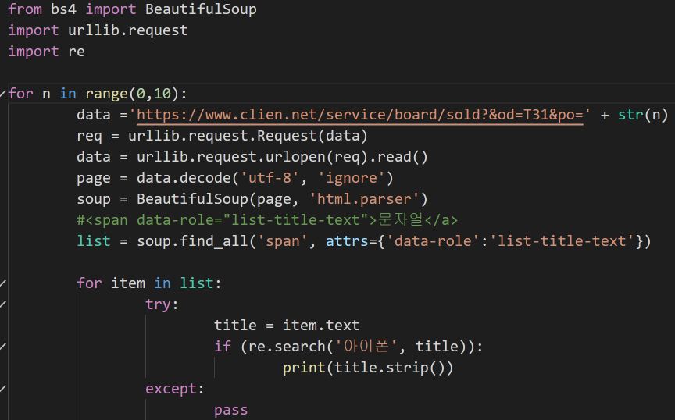
웹 크롤링
하나의 페이지에 30개의 게시물이 있다면 10개의 페이지를 반복하면 300개의 게시물 제목을 검색할 수 있다.
Notes:
위의 데모 코드와 같이 작업을 하면 됩니다. 상단에는 사용하는 패키지나 모듈을 임포트 받는 구문들을 배치하면 됩니다. 하나의 웹 페이지에 30개 정도의 게시물이 있다면 10개의 페이지를 반복하면 300개 정도의 게시물을 검색해서 필요한 데이터를 가져올 수 있습니다. 혹시 웹 페이지가 utf-8방식으로 저장되어 있는 경우는 decode()메서드를 사용해서 한글을 정상적으로 읽도록 처리하면 됩니다. 대부분 <span>태그나 <div>태그로 게시물의 제목을 감싸고 있는 경우가 많아서 class속성이나 data-role속성을 사용해서 필요한 태그의 검색 범위를 좁혀서 찾아낼 수 있습니다.

Slide 32
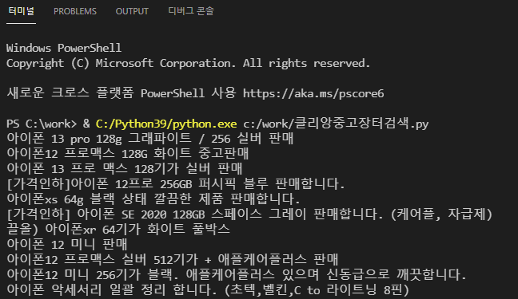
웹 크롤링
중고장터 검색 결과
Notes:
Visual Studio Code를 사용해서 디버깅을 하거나 터미널에서 실행해 보면 바로 하단에 결과가 출력되는 것을 확인할 수 있습니다. 내가 가지고 있지 않은 데이터를 BeautifulSoup을 사용해서 손쉽게 크롤링 할 수 있습니다.
업무적으로 자주 방문하는 웹사이트가 있다면 직접 웹페이지 “소스보기＂를 해서 태그를 살펴보고 응용해 볼 수 있습니다. 다양한 웹사이트를 통해 연습을 해보시길 권합니다.

